Slide 1
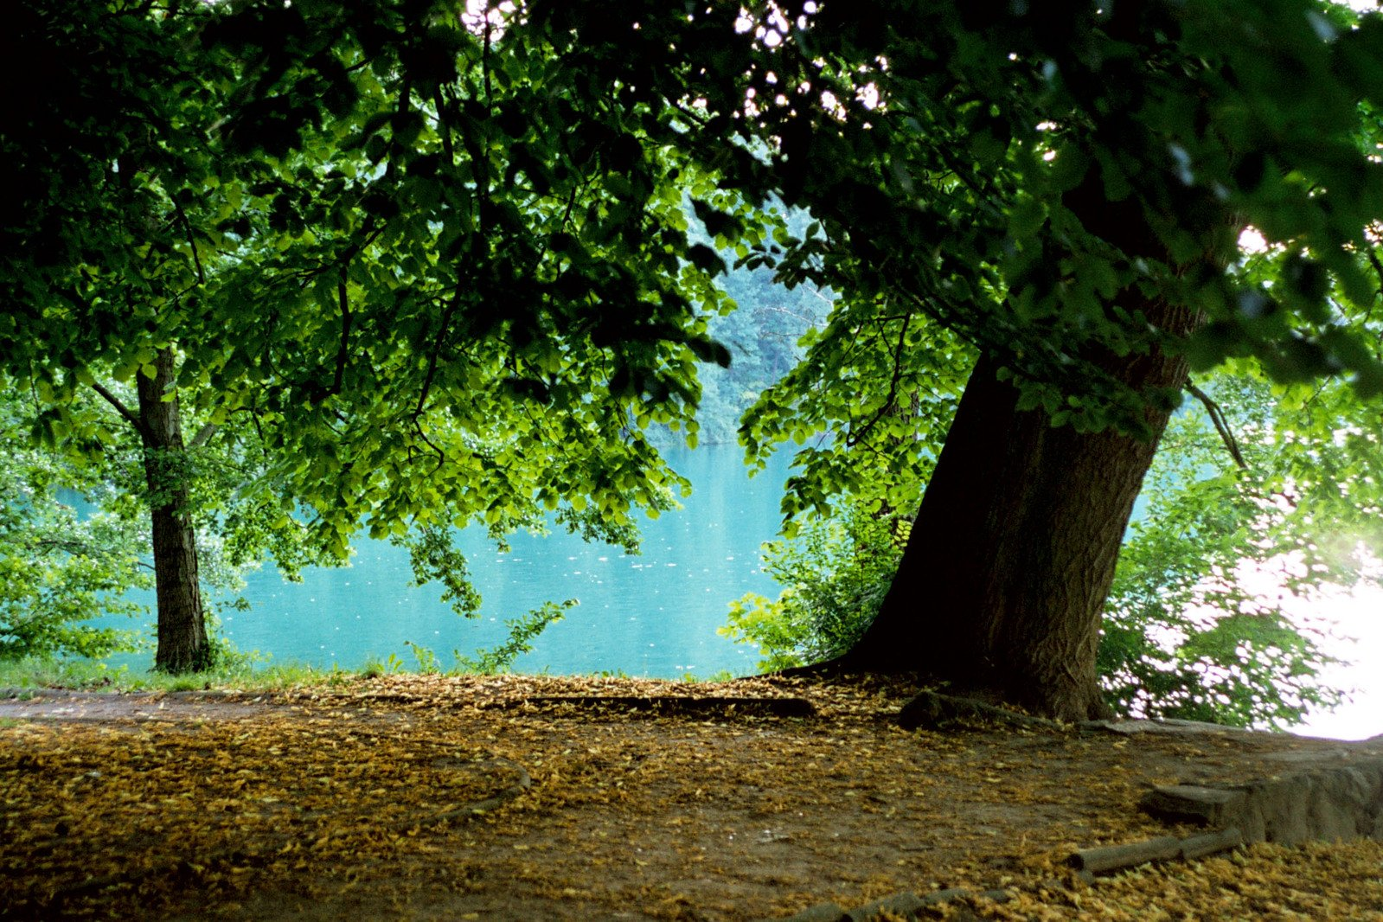
Psalm 1
4 oktober 2020
Rotterdam

Slide 2
Waar gaan de Psalmen ten diepste over?
Petrus in Handelingen 2 →

Slide 3
Handelingen 2
22 Mannen, Israëlieten, hoor deze woorden:
Jezus, de Nazoreeër, een man, die voor jullie is aangetoond,
dat Hij van God afkomstig is, met machten en wonderen en tekenen,
die God door Hem in jullie midden doet, zoals jullie zelf weten,

Slide 4
Handelingen 2
22 Mannen, Israëlieten, hoor deze woorden:
Jezus, de Nazoreeër, een man, die voor jullie is aangetoond,
dat Hij van God afkomstig is, met machten en wonderen en tekenen,
die God door Hem in jullie midden doet, zoals jullie zelf weten,
23 deze, in de bepaalde raad en voorkennis van God uitgeleverd,
ruimen jullie uit de weg,
door Hem door handen van wettelozen vast te nagelen.

Slide 5
Handelingen 2
24 God doet Hem opstaan,
en Hij maakt de barensweeën van de dood los,
omdat het niet mogelijk was, dat Hij door hem werd vastgehouden.

Slide 6
Handelingen 2
25 Want David zegt met betrekking tot Hem:
Ik zag de Heer voortdurend voor mij, voor mijn ogen,
aangezien Hij aan mijn rechterhand is, opdat ik niet geschud zal worden.
Psalm 16:8-11

Slide 7
Handelingen 2
26 Daarom werd mijn hart blij gemaakt, en jubelt mijn tong.
Ja, ook zal mijn vlees rusten in hoop,

Slide 8
Handelingen 2
26 Daarom werd mijn hart blij gemaakt, en jubelt mijn tong.
Ja, ook zal mijn vlees nestelen in hoop,
27 omdat u mijn ziel niet in de steek zal laten in het dodenrijk,
noch zult u geven dat uw rechtschapene ontbinding waarneemt.

Slide 9
Handelingen 2
28 U maakt aan mij de wegen van het leven bekend.
U zult mij vervullen van blijheid met uw aangezicht.

Slide 10
Handelingen 2
29 Mannen broeders, veroorloof mij met vrijmoedigheid tot jullie te zeggen aangaande de aartsvader David,
dat hij èn overleed èn werd begraven,
en zijn graftombe is onder ons tot op deze dag.

Slide 11
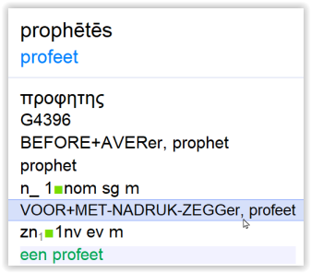
Handelingen 2
30 Omdat hij, dan, een profeet is,
en dat hij weet, dat God met een eed aan hem zweert,
om iemand uit de vrucht van zijn lende op zijn troon te doen zitten,
Iemand die spreekt namens God en voor-zegt

Slide 12
Handelingen 2
30 Omdat hij, dan, een profeet is,
en dat hij weet, dat God met een eed aan hem zweert,
om iemand uit de vrucht van zijn lende op zijn troon te doen zitten,
David wist wat hij opschreef en waarom

Slide 13
Handelingen 2
31 spreekt hij, omdat hij dit tevoren waarneemt,
over de opstanding van de Christus,
dat Hij noch in het dodenrijk in de steek werd gelaten,
noch Zijn vlees ontbinding waarnam.
Dat is precies wat een profeet doet

Slide 14
Handelingen 2
31 spreekt hij, omdat hij dit tevoren waarneemt,
over de opstanding van de Christus,
dat Hij noch in het dodenrijk in de steek werd gelaten,
noch Zijn vlees ontbinding waarnam.

Slide 15
Handelingen 2
31 spreekt hij, omdat hij dit tevoren waarneemt,
over de opstanding van de Christus,
dat Híj noch in het dodenrijk in de steek werd gelaten,
noch Zijn vlees ontbinding waarnam.

Slide 16
Handelingen 2
32 God doet deze Jezus opstaan,
waarvan wij allen getuigen zijn.

Slide 17
Handelingen 2
33 Omdat Hij, dan, aan de rechterhand van God verhoogd wordt,
en de belofte van de heilige geest van de Vader in ontvangst neemt,
giet Hij dit uit, wat jullie èn zien èn horen.

Slide 18
Handelingen 2
34 Want David ging niet omhoog naar de hemelen, maar hij zegt zèlf:
De Heer zei tegen mijn Heer: Zit aan mijn rechterhand,
35 totdat Ik jouw vijanden zal plaatsen
tot een voetbank voor jouw voeten.
In Psalm 110

Slide 19
Handelingen 2
34 Want David ging niet omhoog naar de hemelen, maar hij zegt zèlf:
De Heer zei tegen mijn Heer: Zit aan mijn rechterhand,
35 totdat Ik jouw vijanden zal plaatsen
tot een voetbank voor jouw voeten.
Ook geciteerd/aangehaald in: 1 Kor.15:25; Ef.1:20; Kol.3:1; Hebr.1:3, 10:12, enz.

Slide 20
Handelingen 2
36 Laat, dan, het gehele huis van Israël op verzekerde wijze weten,
dat God Hem èn Heer èn Christus maakt,
deze Jezus, die jullie kruisigen.

Slide 21
Paulus in de synagoge in Antiochië in Handelingen 13 →

Slide 22
Handelingen 13
32 En wij brengen jullie het goede bericht,
dat de belofte, die aan de vaders gedaan wordt,

Slide 23
Handelingen 13
33 God volledig vervuld heeft voor onze kinderen,
door Jezus te doen opstaan,
zoals het ook in de tweede psalm geschreven is:
Mijn Zoon ben jij; Ik heb jou vandaag verwekt.

Slide 24
Handelingen 13
34 En dat Hij Hem uit de doden doet opstaan,
zodat Hij niet meer tot ontbinding terugkeert, heeft Hij zó uitgesproken:
Ik zal aan jullie de rechtschapenheden van David geven,
die betrouwbaar zijn,
Jes.55:3

Slide 25
Handelingen 13
35 omdat Hij namelijk ook op een andere plaats zegt:
Jij zal jouw Rechtschapene geven, geen ontbinding waar te nemen.
Ps.16:10

Slide 26
Handelingen 13
36 Want David, die, door de raad van God,
zijn eigen generatie gediend heeft, werd ter ruste gelegd,
en hij werd aan zijn vaders toegevoegd, en hij nam ontbinding waar.

Slide 27
Handelingen 13
37 Maar Hij, die door God wordt gewekt, nam geen ontbinding waar.

Slide 28
Psalm 1

Slide 29
Psalm 1
1 Gelukkig is de man die niet gaat in de beraadslaging van de slechten,
en die niet staat op de weg der zondaren,
en die niet zit in de zetel van spotters;
Enkelvoud
Bepaald lidwoord: dé Man
…. en in alles wat hij doet, zal hij voorspoedig zijn (:3)

Slide 30
Psalm 1
1 Gelukkig is de man die niet gaat in de beraadslaging van de slechten,
en die niet staat op de weg der zondaren,
en die niet zit in de zetel van spotters;
3x meervoud
“jullie maken het woord van God ongeldig vanwege jullie overlevering” (Matth.15:6)

Slide 31
Psalm 1
2 maar veeleer in de wet van JAHWEH zijn behagen heeft,
en vanuit zijn wet alleenspraak houdt bij dag en bij nacht.
Wet = torah = onderwijzing

Slide 32
Psalm 1
3 En hij is als een boom, overgeplant aan waterbeken,
die zijn vrucht geeft in zijn seizoen, en zijn blad verwelkt niet;
en in alles wat hij doet, zal hij voorspoedig zijn.
Over-geplant, eerst stond Hij in dorre aarde →

Slide 33
Jesaja 53
2 Want Hij is als een loot opgeschoten voor Zijn aangezicht,
als een wortel uit dorre aarde.
Gestalte of glorie had Hij niet;
als wij Hem aanzagen,
was er geen gedaante dat wij Hem begeerd zouden hebben.

Slide 34
Psalm 1
3 En hij is als een boom, overgeplant aan waterbeken,
die zijn vrucht geeft in zijn seizoen, en zijn blad verwelkt niet;
en in alles wat hij doet, zal hij voorspoedig zijn.
Maar nu is Hij als een boom over-geplant aan waterbeken = spreekt van de opstanding!

Slide 35
Psalm 1
3 En hij is als een boom, overgeplant aan waterbeken,
die zijn vrucht geeft in zijn seizoen, en zijn blad verwelkt niet;
en in alles wat hij doet, zal hij voorspoedig zijn.
Seizoen = bestemde tijd
Eerst de ecclesia, dan Israël en dan de volkeren
Of: zoals Hij de vrucht van de geest in ons uitwerkt (Gal.5:22)

Slide 36
Psalm 1
3 En hij is als een boom, overgeplant aan waterbeken,
die zijn vrucht geeft in zijn seizoen, en zijn blad verwelkt niet;
en in alles wat hij doet, zal hij voorspoedig zijn.
Blijft groen, zoals bepaalde (naald)bomen

Slide 37
Psalm 1
3 En hij is als een boom, overgeplant aan waterbeken,
die zijn vrucht geeft in zijn seizoen, en zijn blad verwelkt niet;
en in alles wat hij doet, zal hij voorspoedig zijn.
SV: ‘zal wel gelukken’
Zelfde term als in Jesaja 53 →

Slide 38
Jesaja 53
10 (…) Als Zijn ziel Zich tot een schuldoffer gesteld zal hebben,
zal Hij nageslacht zien, Hij zal de dagen verlengen;
het verlangen van JAHWEH zal door Zijn hand voorspoedig zijn.
Vergelijk:
…..naar het goede bericht van de heerlijkheid van de gelukkige God, dat aan mij werd toevertrouwd (1 Tim.1:11)

Slide 39
Psalm 1
4 Niet zo de slechten:
die zijn veeleer als de rommel die de wind wegwaait.
SV/NBG: kaf = de omhulling van een tarwekorrel
In Hos.13:3 gaat het over kaf dat wegwaait van een dorsvloer

Slide 40
Psalm 1
5 Vanwege dit zullen de slechten in het oordeel niet opstaan,
noch zondaren in de vergadering van de rechtvaardigen,
Zij hebben geen deel aan de eerste opstanding →

Slide 41
Openbaring 20
4 En ik nam tronen waar, en zij gaan daarop zitten,
en oordeel werd aan hen gegeven.
En de zielen van degenen, die met de bijl geëxecuteerd waren vanwege het getuigenis van Jezus, en vanwege het woord van God,
en die noch het beest, noch zijn beeld hadden aanbeden, en die het merkteken niet op hun voorhoofd en op hun hand in ontvangst genomen hadden - en zij leven, en zij heersen met Christus duizend jaar.
5 De overige doden leven niet, totdat de duizend jaren tot een einde gebracht worden. Dit is de eerste opstanding.

Slide 42
Mattheüs 13
40….zo zal het zijn in de afsluiting van de aeon.
41 De Zoon van de mens zal zijn boodschappers sturen,
en zij zullen uit zijn koninkrijk al de valstrikken bijeenrapen,
en hen, die de wetteloosheid doen,
42 en zij zullen hen in de smeltoven van het vuur werpen (…)

Slide 43
Psalm 1
6 want JAHWEH kent de weg van de rechtvaardigen,
en de weg van de slechten zal vergaan.
De weg van de rechtvaardigen = geloof/vertrouwen op God
De weg van de slechten = goddeloosheid

Slide 45
Psalm 150
6 Alles wat adem heeft, zal JAHWEH lofprijzen! Lofprijst JAHWEH!

